Slide 1
Родительское собрание: «Безопасность в новогодние каникулы»: 1.Закон о запрете электронных сигарет. 2.План классных мероприятий в каникулы. 3.Безопсность в новогодние каникулы(использование пиротехники, гололед, сосульки, ПДД, личная безопасность)

Slide 2
Законодательное Собрание Нижегородской области 26.09.17г.приняло
Закон о запрете продажи электронных систем доставки никотина на территории Нижегородской области
Настоящий закон принят в целях защиты жизни, здоровья, нравственности и обеспечения безопасности лиц моложе 18 лет.

Slide 4
МЕРЫ БЕЗОПАСНОСТИ
при использовании
ПИРОТЕХНИКИ
Никогда не покупайте пиротехнику с рук. Обязательно спрашивайте у продавца наличие всех необходимых документов. Все фейерверки обязательно должны быть сертифицированы, иметь инструкцию на русском языке, отметку о ГОСТе, сведения об официальном импортере на территории страны, срок годности.
Тщательно изучайте инструкцию перед запуском каждого конкретного вида пиротехнических изделий. Никогда не давайте детям самим запускать салюты и взрывать петарды, даже под вашим контролем.
Ни в коем случае не наклоняйтесь над пиротехникой и не пытайтесь проверить или поджечь фитиль еще раз.

Slide 5
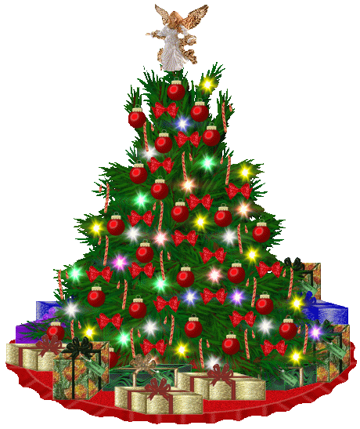
Не зажигайте на елке свечи

Slide 6
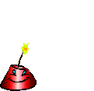
Не зажигайте на елке бенгальские огни

Slide 7
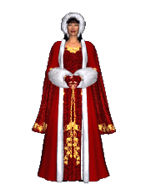
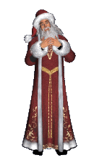
Не используйте самодельные электрогирлянды

Slide 8
Нельзя ватой обкладывать подставку и украшать ветки и игрушками из неё

Slide 9
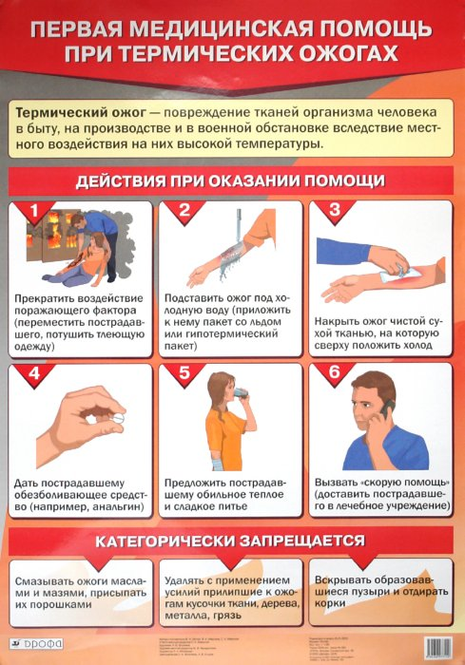

Slide 10
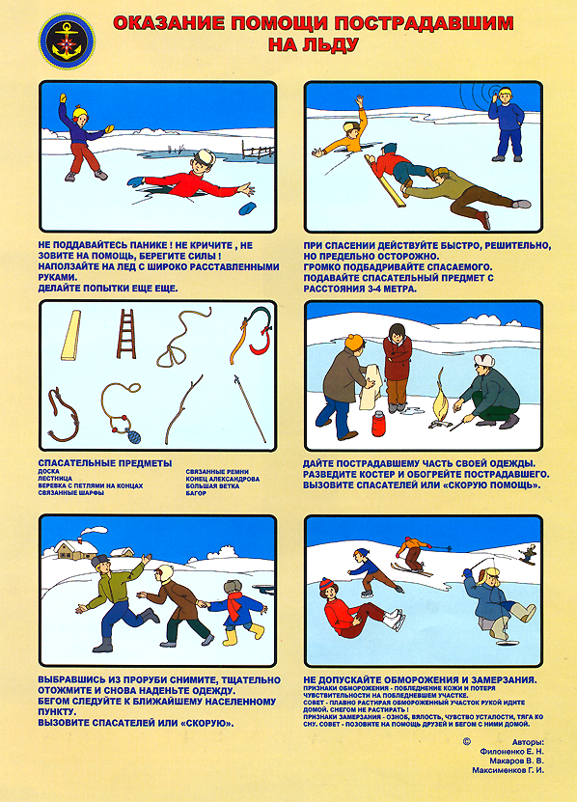

Slide 11
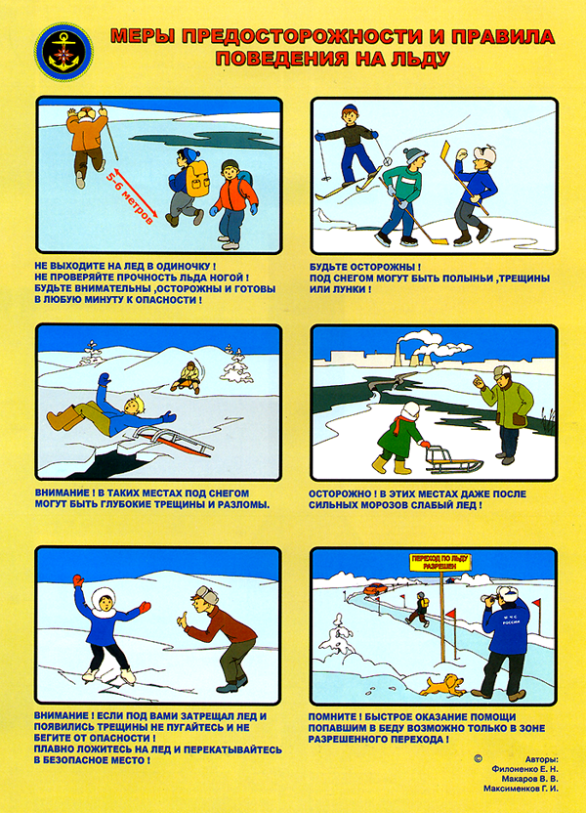
Соблюдай правила безопасности на льду

Slide 12
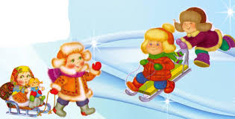
Правила безопасности
при катании с горок.
С малышом младше 3 лет не стоит идти на оживлённую горку, с которой катаются дети 7-10 лет и старше.
Если горка вызывает у вас опасения, сначала прокатитесь с неё сами, без ребёнка — испытайте спуск.
Если ребёнок уже катается на разновозрастной «оживлённой» горке, обязательно следите за ним. Лучше всего, если кто-то из взрослых следит за спуском сверху, а кто-то снизу помогает детям быстро освобождать путь.
Ни в коем случайте не используйте в качестве горок железнодорожные насыпи и горки вблизи проезжей части дорог.

Slide 13
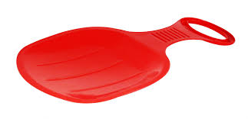
Ледянка пластмассовая.
Самое простое и дешёвое приспособление для катания с горок зимой. Предназначены они для одиночного катания по ледяным и накатанным снежным склонам. Рассчитаны ледянки для детей от 3-х лет, т.к. малышам трудно ими управлять.
Ледянка в форме тарелки становится неуправляемой, если сесть в неё с ногами.

Slide 14
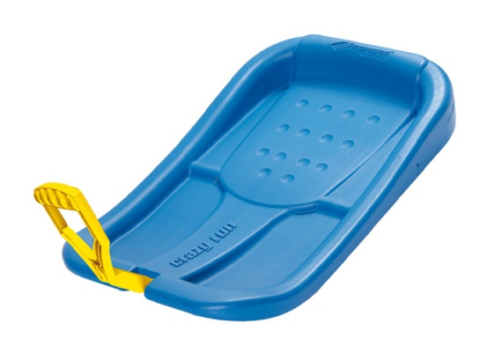
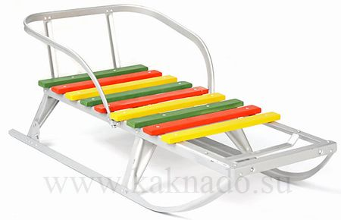
Ледянка-корыто очень неустойчива, при малейшей неровности норовит завалиться на бок — таким образом, подлетев на трамплине, приземлиться можно вниз головой.
Ледянки не рассчитаны на трамплины или любые другие препятствия, т.к. любой резкий подскок на горке чреват неприятными последствиями для копчика и позвоночника ездока.
Обычные «советские» санки отлично подходят для любых снежных склонов. Можно рулить и тормозить ногами. Завалиться на бок, чтобы избежать опасного столкновения, тоже довольно легко и безопасно

Slide 15
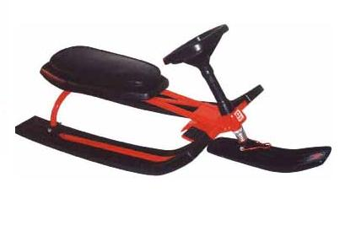
Снегокат.
Для семейного катания не стоит выбирать снегокат – он рассчитан на одного-двух малышей возрастом от 5 до 10 лет. Ни раз были замечены случаи, когда снегокаты цеплялись передним полозом за препятствие (корень дерева, бугорок снега) и переворачивался.
Со снегоката трудно слезть на большой скорости, а скорость это транспортное средство развивает немалую на любом склоне и разгоняется быстро. Тормоза расположены спереди, что повышает риск перевернуться через голову при попытке резко затормозить.

Slide 16
Лучше всего кататься на ватрушках с пологих снежных склонов без препятствий в виде деревьев, других людей и т.п.
Как только скорость движения возрастает, ватрушка становится довольно опасной. Разгоняются ватрушки молниеносно, и скорость развивают выше, чем санки или снегокат на аналогичном склоне, а соскочить с ватрушки на скорости невозможно.
На ватрушках нельзя кататься с горок с трамплинами - при приземлении ватрушка сильно пружинит. Даже если не слетишь, можно получить сильные травмы спины и шейного отдела позвоночника

Slide 17
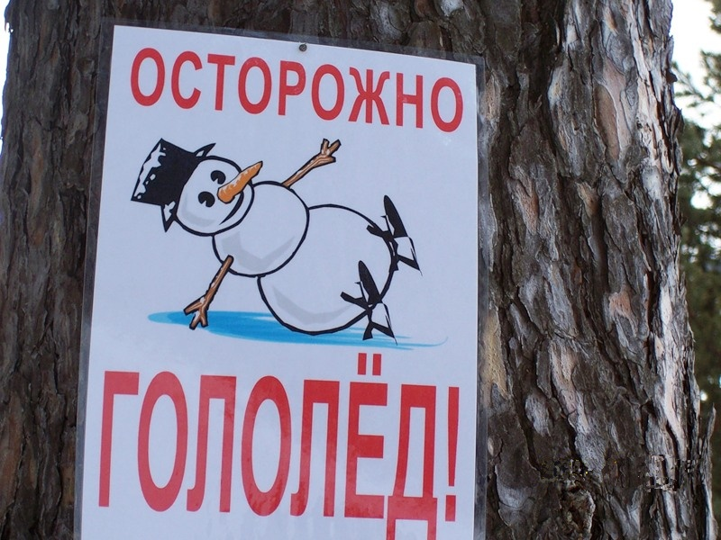
Остерегайся гололёда, во избежание падений и получения травм.

Slide 18
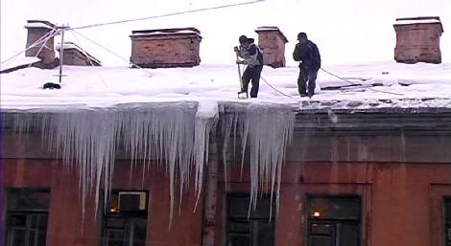
Осторожно! Сосульки!

Slide 19
Уважаемые родители!
Согласно официальной статистике, ежегодно на дорогах под колеса машин попадает более 500 детей. Дети в силу своих возрастных особенностей не всегда способны правильно оценивать дорожную ситуацию и распознать опасность. Сделайте все необходимое, чтобы в Вашу семью не пришла беда.

Slide 20
Соблюдение правил ПДД

Slide 21
ОСНОВЫ БЕЗОПАСНОСТИ НА
ЖЕЛЕЗНОЙ ДОРОГЕ
Самое распространенное нарушение на ЖД- это хождение по путям в неположенных местах. А ведь можно просто замечтаться и не заметить приближающийся поезд.
Переходить ЖД нужно только в специально установленных местах и под прямым углом.
Не прослушивать музыкальные записи при переходе железной дороги.
Пользоваться специальными пешеходными переходами, мостами, тоннелями, переездами и т.п. Тормозной путь поезда варьируется от 33 до 1000 метров.
Даже мгновенная реакция машиниста не сможет моментально остановить поезд.
Нельзя переходить железную дорогу возле стрелочного перехода.
При переходе не наступайте на головку рельса, так как можно поскользнуться.
3.Никогда не переходите ЖД, если приближается поезд!!!

Slide 22
Соблюдай закон от 09.03.2010№23-З

Slide 23
Спасибо за внимание!

